Slide 1
Business Process Modeling Notation (BPMN)

Slide 2
Business Process
“Business process refer to the set of logically related tasks and behaviors that organizations develop over time to produce specific business results and the unique manner in which these activities are organized and coordinated.” (Loudon)
Proses bisnis bisa dikatakan sebagai sekelompok tugas dan aktivitas yang saling berhubungan secara logis, dan diatur serta dikoordinasikan supaya bisa membuat hasil bisnis yang spesifik dan unik.

Slide 3
Business Process
Semua proses bisnis pada intinya harus bisa mendukung secara optimal proses pengelolaan sumber daya enterprise.
Setiap proses bisnis harus bisa menghasilkan nilai tambah terhadap hasil dari proses bisnis yang dilakukan sebelumnya.

Slide 4
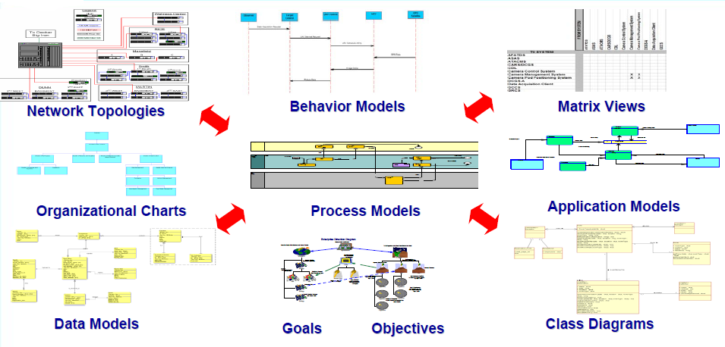
Product of Enterprise Architecture

Slide 5
Analisis Business Process
Value Chain
Four Stage Life Cycle
Bagan Hirarki
Business Process Modeling Notation (BPMN)
Use Case Diagram

Slide 6
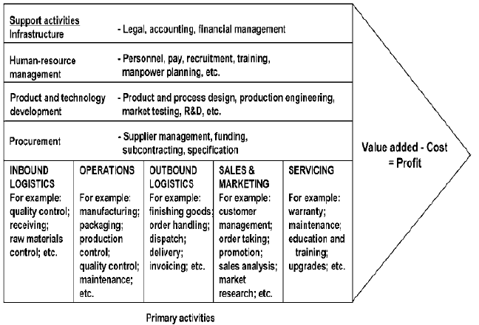
Value Chain

Slide 7
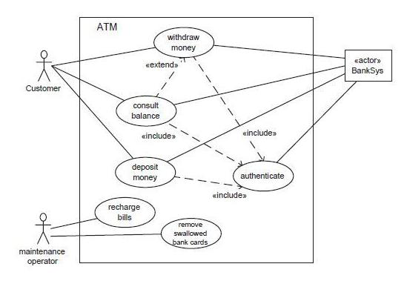
Use Case Diagram

Slide 8
BPMN
Tahun 2004, BPMN diperkenalkan.
BPMN» pengembangan dari flowchart.
BPMN merupakan alat bantu (tool) berupa notasi gambar untuk menggambarkan atau memvisualisasikan bagaimana proses bisnis yang sedang berlangsung dalam bentuk diagram proses bisnis.
Business Process Reengineering

Slide 9
4 Elements of BPMN
Flow objects
Connecting objects
Swimlanes
Artifacts

Slide 10
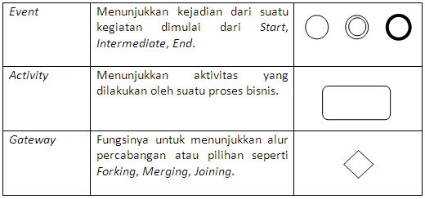
Flow Objects

Slide 11
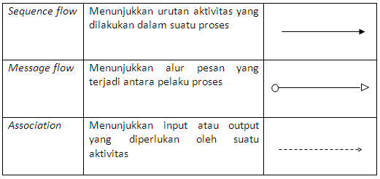
Conntecting Objects

Slide 12
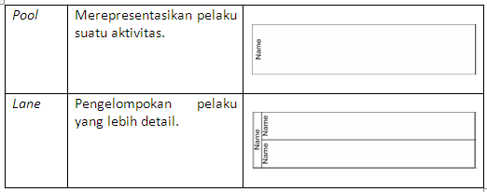
Swimlanes

Slide 13
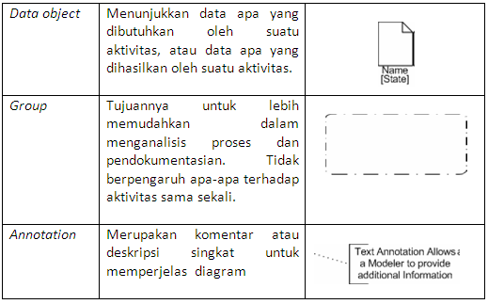
Artifacts

Slide 14
Contoh 1

Slide 15
Contoh 2

Slide 16
Contoh 3

Slide 17
Contoh 4

